Slide 1
第三章 向量代数与几何应用
§3.1 向量的线性运算与空间直角坐标系
§3.2 向量的内积、外积与混合积
§3.3 空间平面及其方程
§3.4 空间直线及其方程

Slide 2
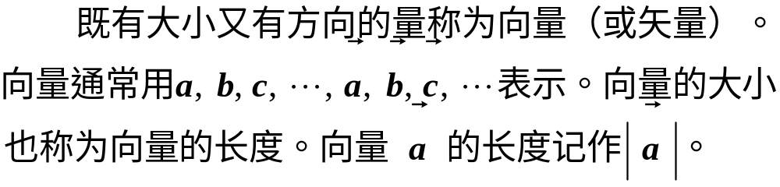
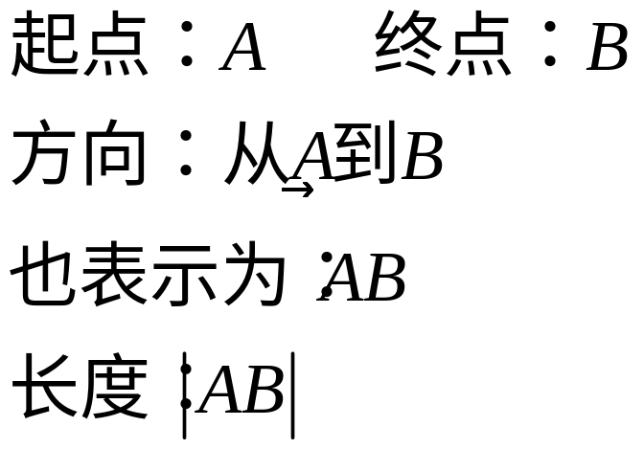
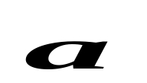
§3.1 向量的线性运算与空间直角坐标系
1. 向量的基本概念
B
A

Slide 3
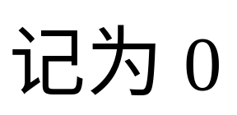
单位向量：长度为1的向量。
零向量： 长度为0的向量。零向量方向不确定。
自由向量：不考虑具体位置的向量。自由向量
起点可以任意选取，自由向量可以
任意平行移动。

Slide 4
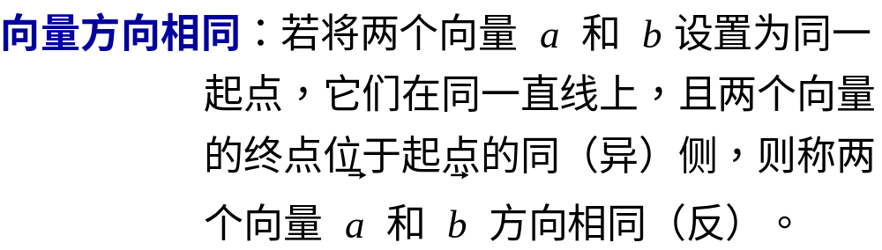
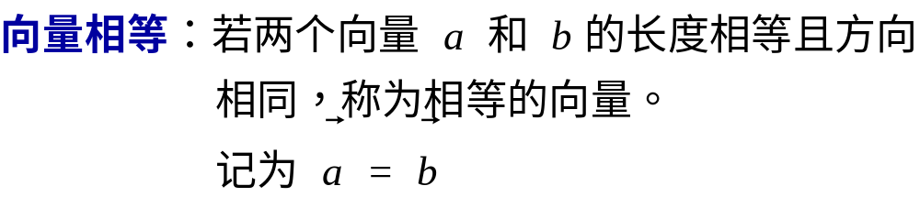

Slide 5
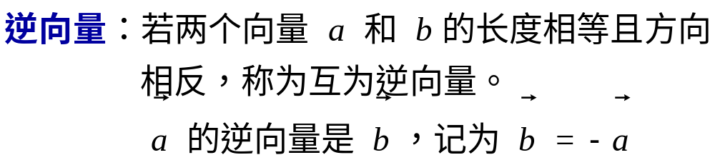

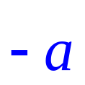

Slide 6
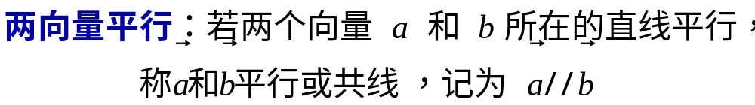

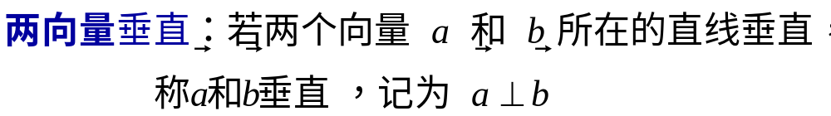

Slide 7
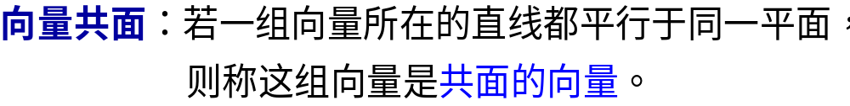


Slide 8
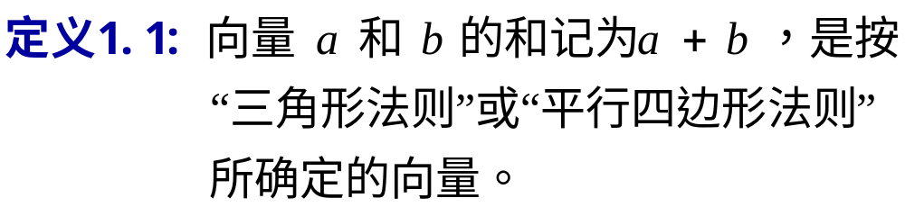
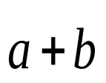
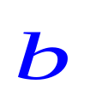
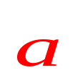
2. 向量的线性运算
三角形法则：
平行四边形法则：

Slide 9
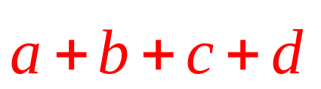




当多个向量相加时，用三角形法则较合适。

Slide 10
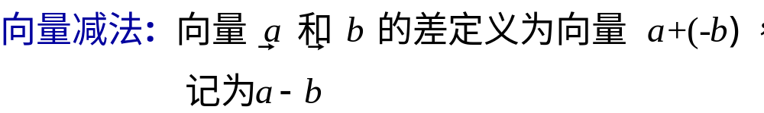
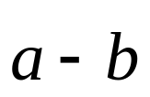

Slide 11
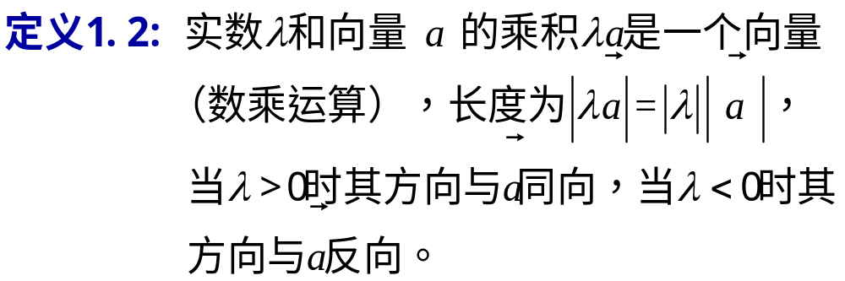
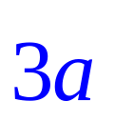

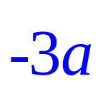

Slide 12
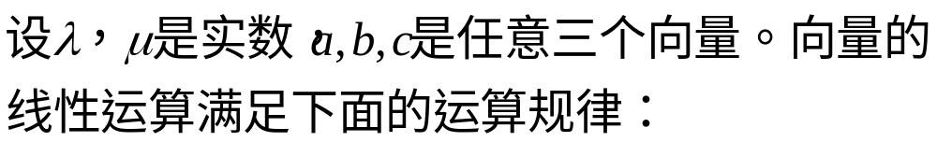
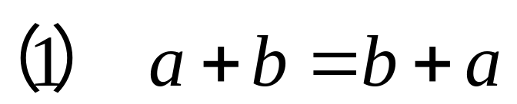
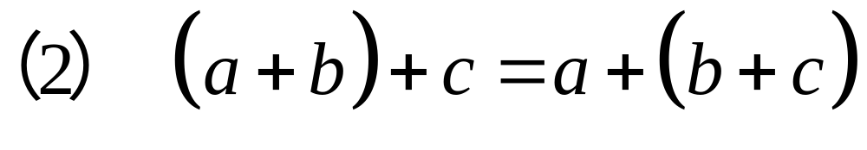
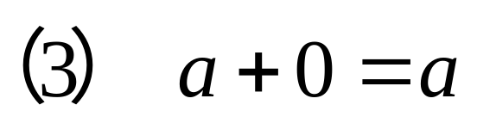
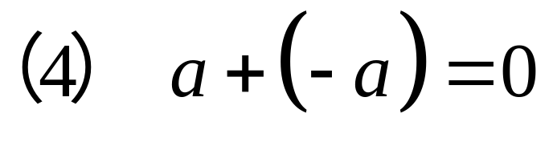
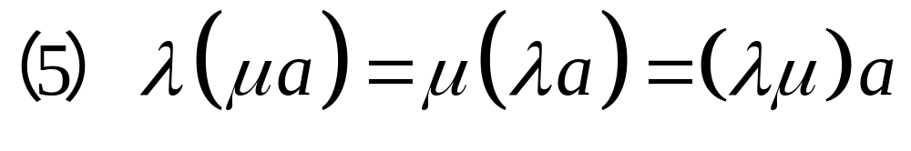

Slide 13
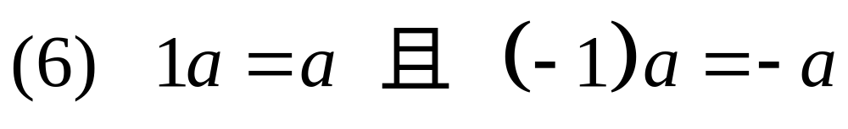
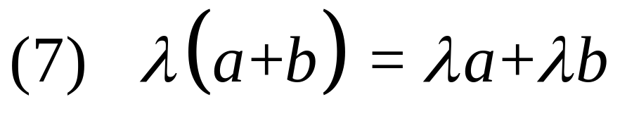
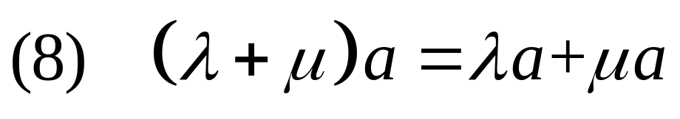

Slide 14
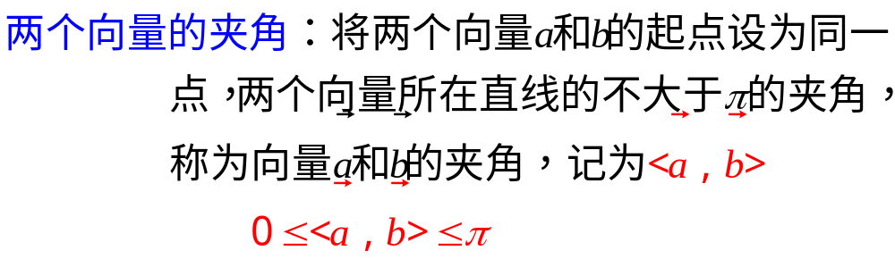

Slide 15
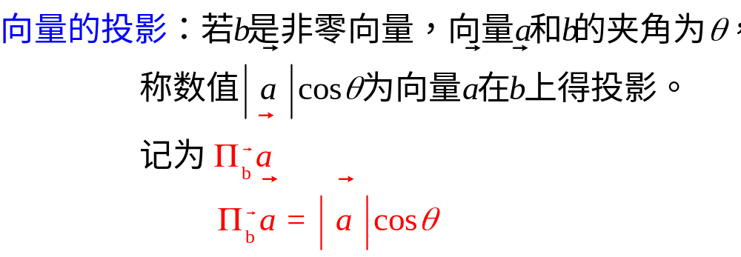

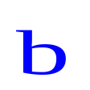
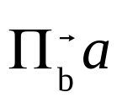

Slide 16
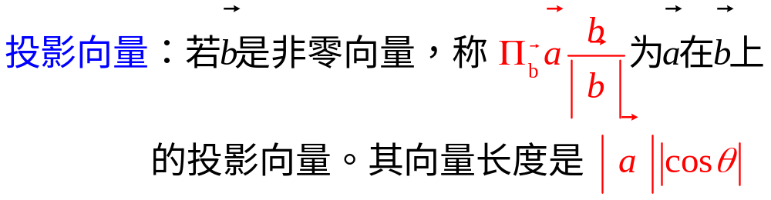
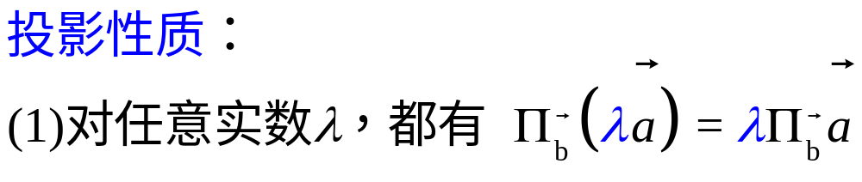
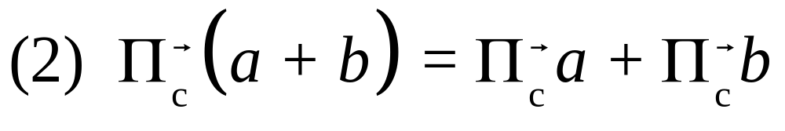
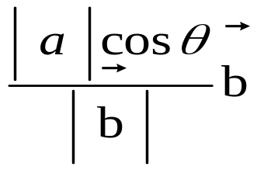

Slide 17
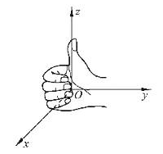
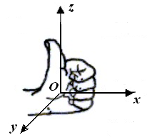
3. 空间直角坐标系
在空间内选定一点O作为原点，过O点作三个两两垂直的数轴，这三个数轴统称为坐标轴，分别表示为 x 轴、y 轴和 z 轴。由原点O与三个坐标轴组成的系统称为空间直角坐标系。
分成：右手系， 左手系

Slide 18
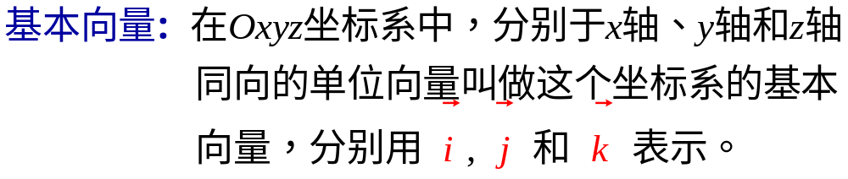








Slide 19
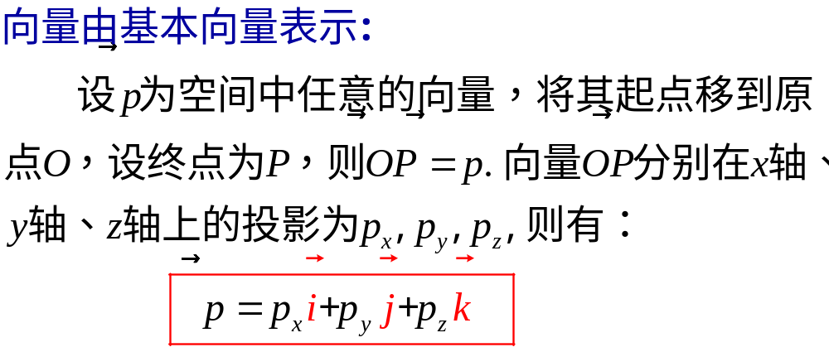






Slide 20
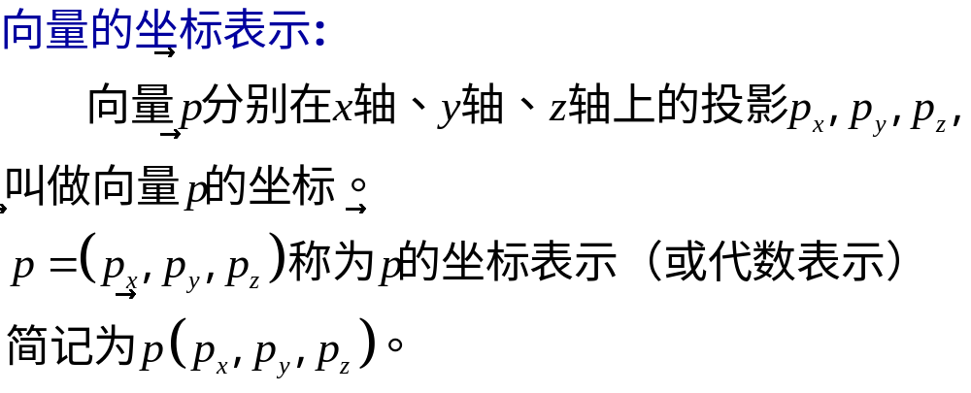
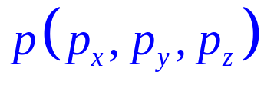

Slide 21
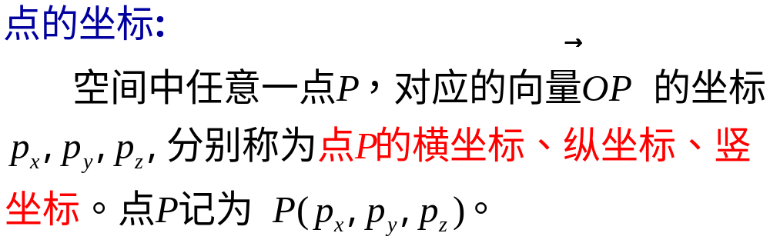
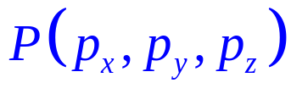

Slide 22
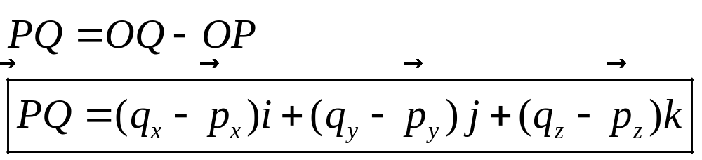






Slide 23
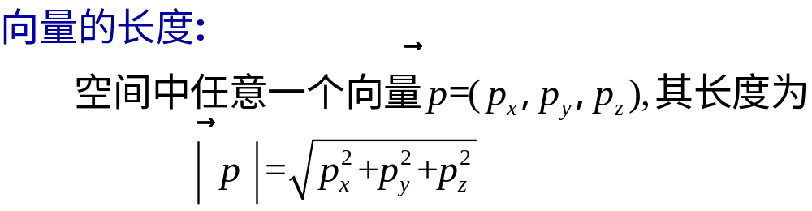
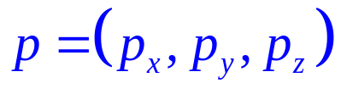

Slide 24
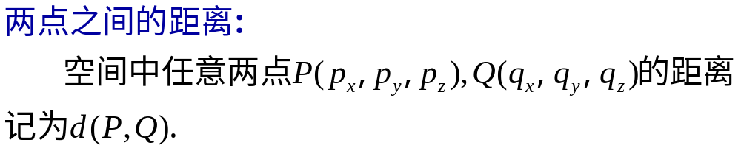


Slide 25






Slide 26


Slide 27






Slide 28



§3.2 向量的内积、外积与混合积
1. 向量的内积

Slide 29



Slide 30










Slide 31






Slide 32



2. 向量的外积

Slide 33





Slide 34



Slide 35




Slide 36





Slide 37






3. 向量的混合积

Slide 38


Slide 39


Slide 40






Slide 41




Slide 42



Slide 43



§3.3 空间平面及其方程
1. 平面的点法式方程

Slide 44




Slide 45




2. 平面的一般式方程

Slide 46



Slide 47




Slide 48





3. 平面的截距式方程

Slide 49






4. 平面的三点式方程

Slide 50




Slide 51



5. 两平面之间的关系

Slide 52




Slide 53



同轴平面束

Slide 54






Slide 55




§3.4 空间直线及其方程
1. 直线的点向式方程
方向向量
直线 l

Slide 56





Slide 57



Slide 58




2. 直线的一般式方程

Slide 59





Slide 60



Slide 61





3. 直线与平面之间的关系

Slide 62



Slide 63


Slide 64







4. 两直线之间的关系

Slide 65


Slide 66


Slide 67


Slide 68


Slide 69




Slide 70




Slide 71


Slide 72


5. 直线和平面相互间的夹角

Slide 73





Slide 74






Slide 75






Slide 76




6. 距离

Slide 77




Slide 78





Slide 79


Slide 80




Slide 81





Slide 82



Slide 83






